Slide 1

PROYECTO DE EMISIONES CONTAMINANTES EN MADRID
Data Analytics - Grupo 2
Integrantes
- Felipe Bravo
- Sebastián Garrido
- Camilo Valenzuela
- Amada Vargas
- Patricio Zuñiga
Notes:
Amanda Vargas

Slide 2
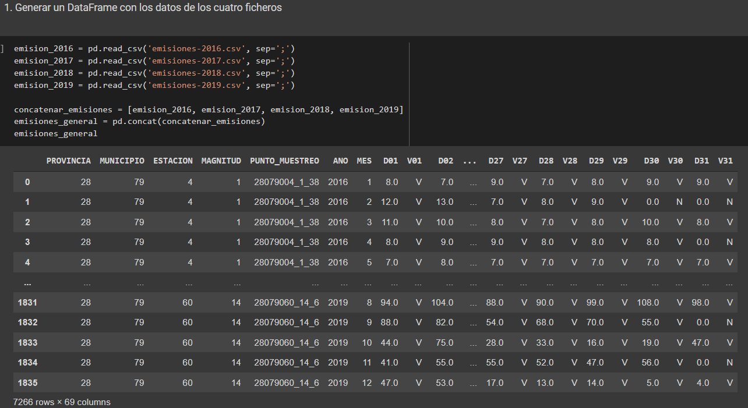
Place your screenshot here
Notes:
Amada Vargas

Slide 3
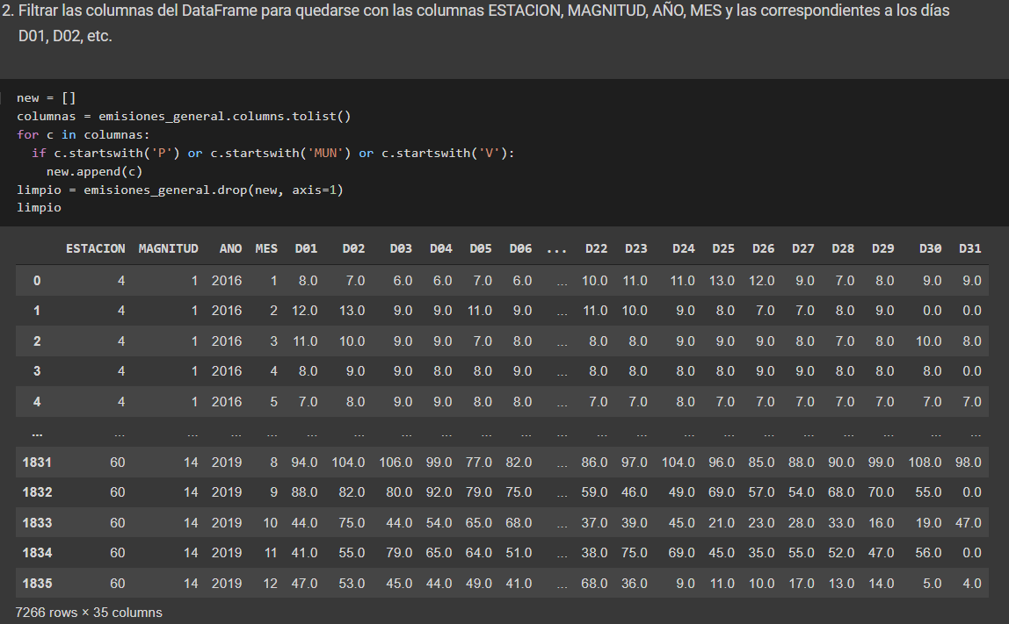
Notes:
Camilo Valenzuela

Slide 4
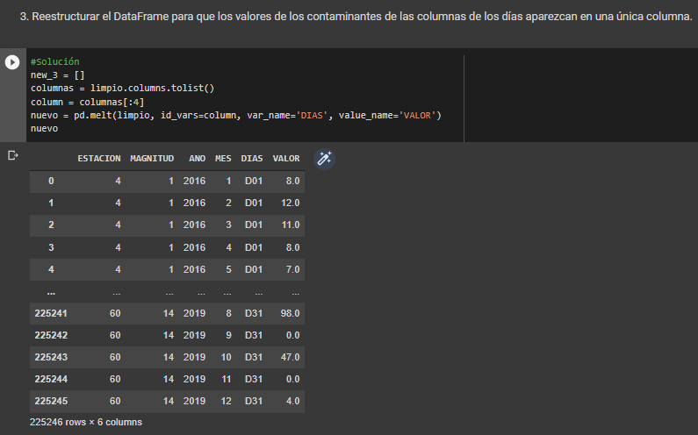
Notes:
Camilo Valenzuela

Slide 5
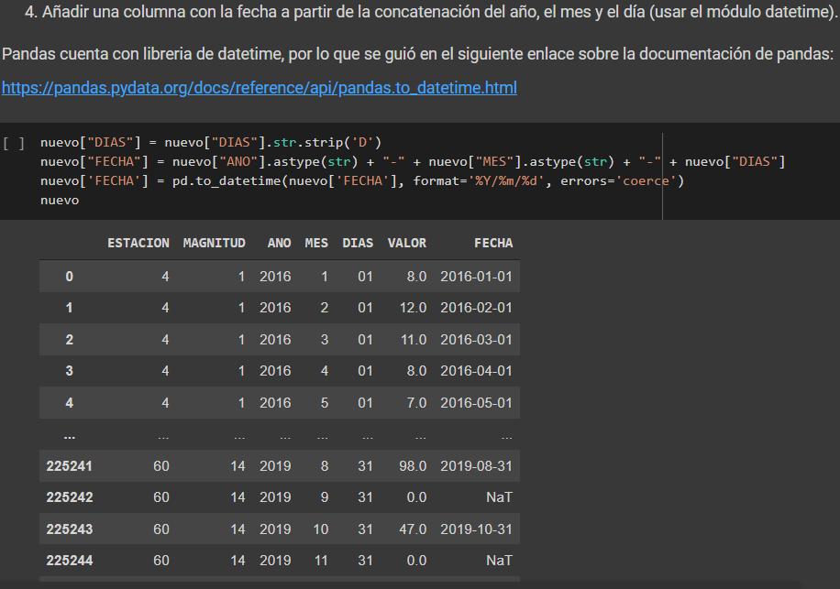
Notes:
Sebastian Garrido

Slide 6
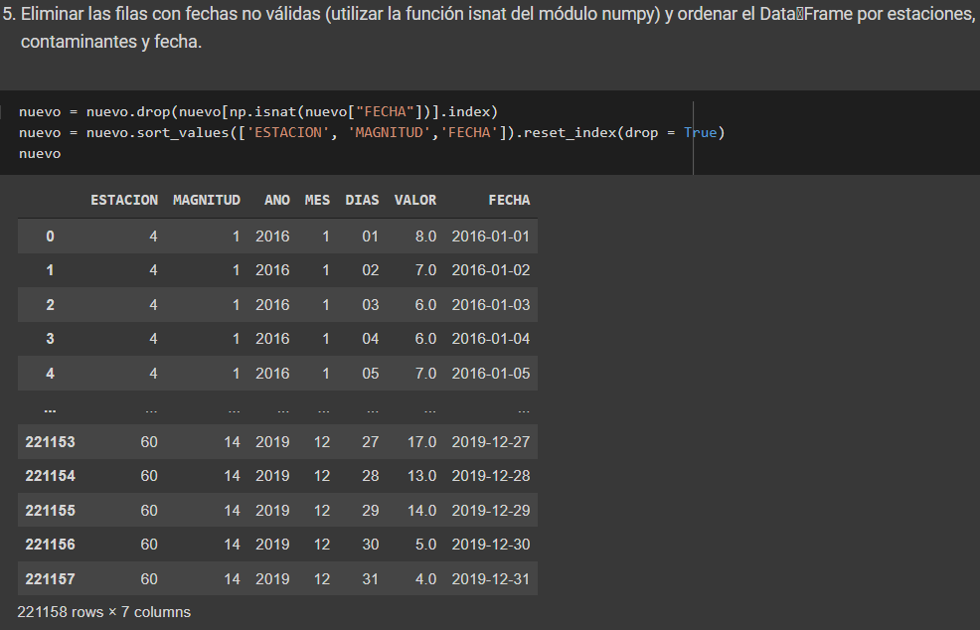
Notes:
Amada Vargas

Slide 7
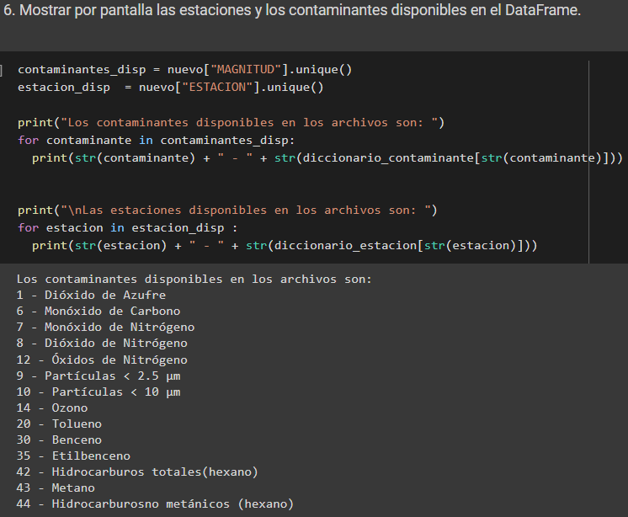
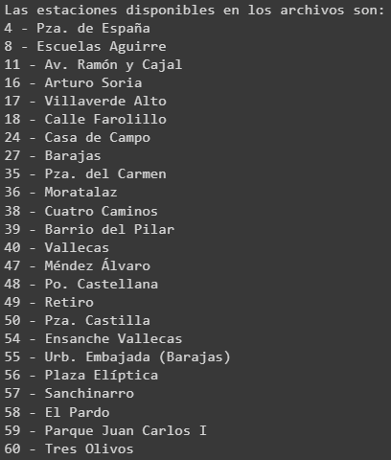
Se crearon 2 diccionarios para ESTACIÓN y MAGNITUD
Notes:
Felipe Bravo

Slide 8
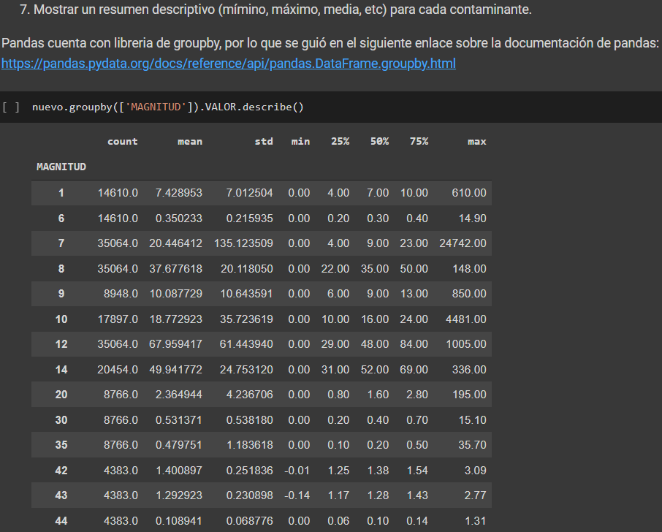
Notes:
Felipe Bravo

Slide 9
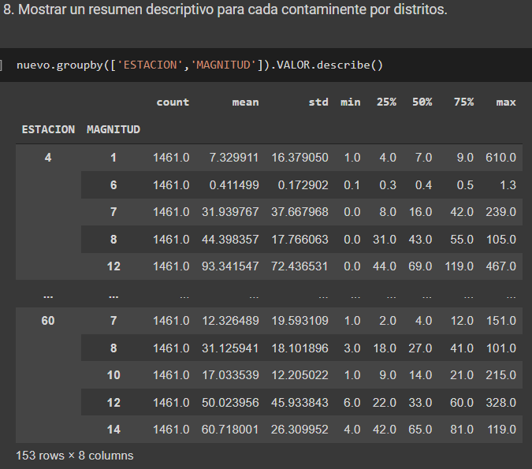
Notes:
Felipe Bravo

Slide 10
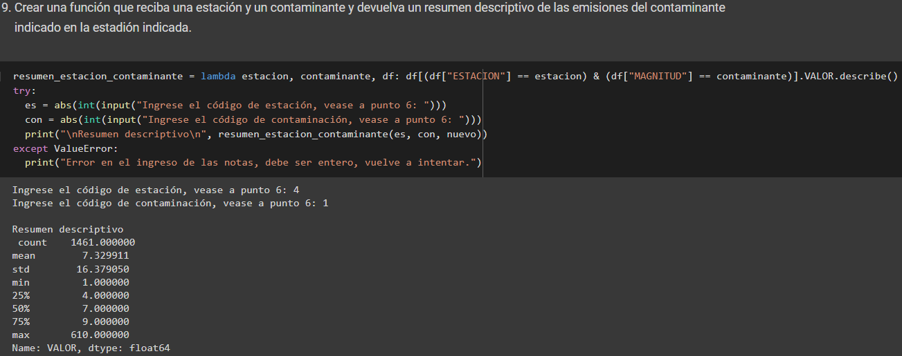
Notes:
Patricio Zuñiga

Slide 11
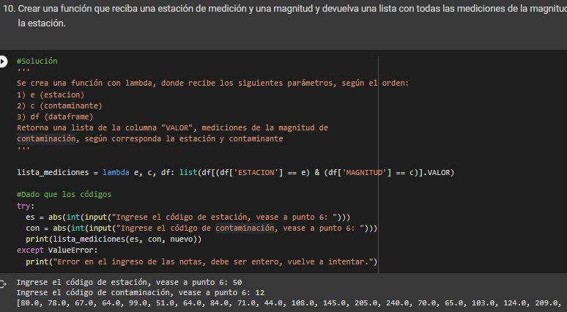
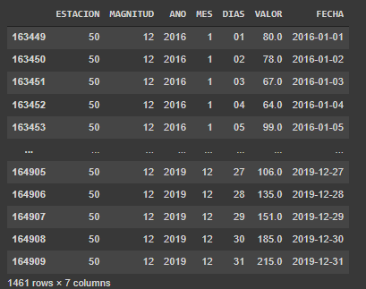
Al ingresar los siguientes parámetros:
Estación = 50
Contaminación 12
Como resultado, retorna los valores de la columna “VALOR” en una lista.
Notes:
Patricio Zuñiga

Slide 12
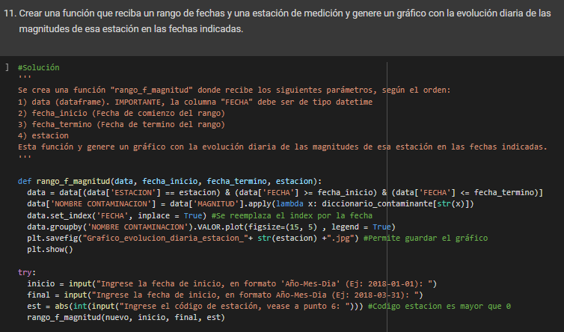
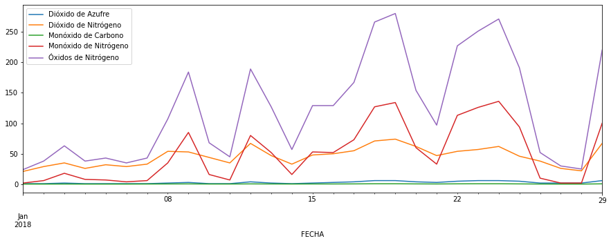
Al ingresar los siguientes parámetros:
Fecha de inicio = “2018-01-01”
Fecha de término = “2018-01-29”
Estación = 4
Como resultado del gráfico, el Óxido de Nitrógeno se ha presentado con mayor emisión en la estación ingresada (4)
RESULTADO
Notes:
Sebastián Garrido

Slide 13
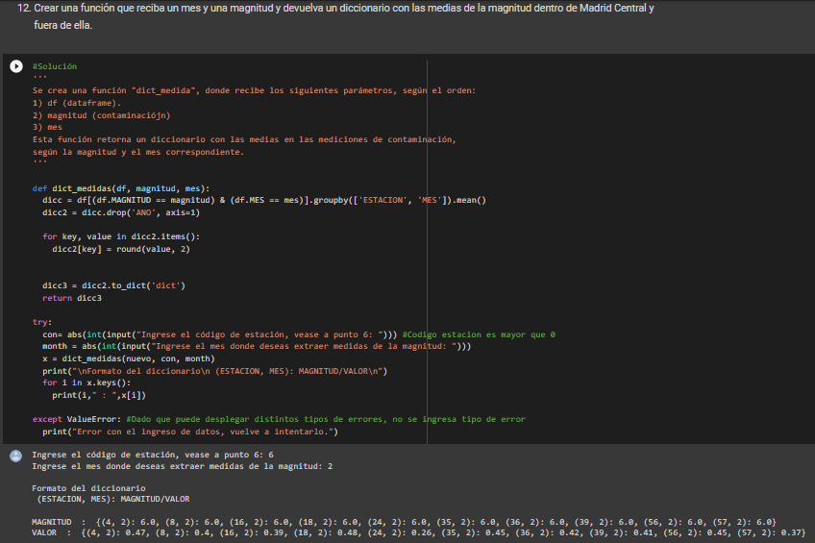
Place your screenshot here
Al ingresar los siguientes parámetros:
Estación = 6
Mes = 2
Como resultado, retorna diccionario con el formato:
(ESTACION, MES): MAGNITUD/VALOR
Notes:
Camilo Valenzuela

Slide 14
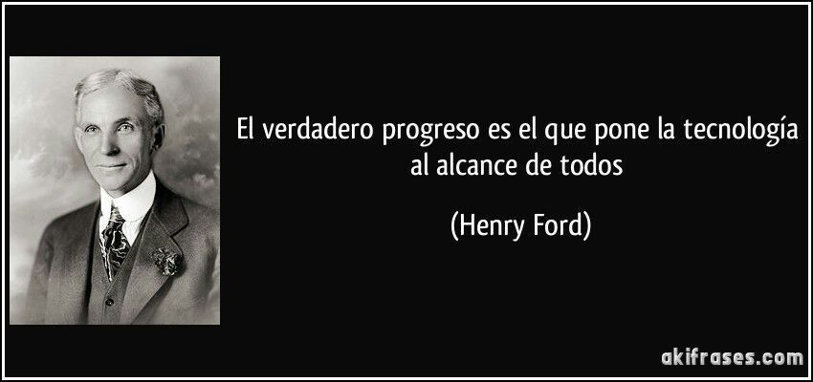



Conclusiones
Notes:
Conclusión, todos los que puedan

